Slide 1
🦪 한국산 전복(Abalone) 글로벌 시장개척 전략 덱
UN Comtrade 무역 분석, 15개 차트, TOP 10 유망국가 10개국 완비 및 파트너 소싱 전략

Slide 2
📌 Executive Summary: 미수(Size)별 가격 구조
품목 규격 / 미수 | 마리당 중량 | 주요 수출국 | 평균 단가 | 주요 타깃 시장 | 소싱 추천 포인트
10미 미만 (대과) | 100g 이상 | 한국 완도, 호주 | $42.0 ~ $48.0 | 일본 고급 일식집, 료칸 | 고급 항공직송 프리미엄 오퍼
10 ~ 12미 (중대과) | 80g ~ 100g | 한국 완도 | $36.0 ~ $40.0 | 도쿄 도요스 시장 도매상사 | 메인 수출 주력 미수 1차 상사
13 ~ 15미 (중과) | 65g ~ 80g | 한국, 중국 | $30.0 ~ $34.0 | 관서 레스토랑, 아시안 마트 | H-Mart, 99 Ranch 채널 공급
15 ~ 20미 (중소과) | 50g ~ 65g | 한국, 베트남 | $24.0 ~ $28.0 | 냉동 IQF 가공, 외식 체인 | 해상 IQF 컨테이너 대량 공급
20미 이상 (소과) | 50g 미만 | 한국, 중국 | $18.0 ~ $22.0 | 통조림 가공, HMR 가공 | 통조림 FDA 승인 공장 연동

Slide 3
🗺️ [표 1] HS 0307.81 (활/신선 전복) TOP 10 유망 국가
유망순위 | 타깃 국가 | 무역액 점유율 | 컨택 파트너 종류 | 시장개척 포인트
1위 | 일본 (Japan) | 35.4% | 도쿄 도요스 시장 수산물 수입 도매상사 | 완도산 활전복 페리/항공 직송 공급
2위 | 중국 (China) | 24.1% | 동해안 수산물 수입 및 유통 상사 | 산둥성/상하이 고급 호텔 체인 공급
3위 | 홍콩 (Hong Kong) | 18.2% | 고급 수산물 건재 시장 수입상사 | 고급 딤섬 및 레스토랑 직송 공급
4위 | 대만 (Taiwan) | 7.5% | 타이베이 고급 수산물 1차 수입상 | 일식 뷔페 및 연회장 활전복 공급
5위 | 미국 (USA) | 4.8% | LA/NY 아시안 수산물 벤더 | 한인/아시안 고소득층 항공 직송
6위 | 싱가포르 (Singapore) | 3.2% | 마리나 베이 외식 그룹 벤더 | 고급 해산물 뷔페 및 호텔 공급
7위 | 베트남 (Vietnam) | 2.5% | 호치민/하노이 수산물 수입상 | 한국 식당가 및 고급 수산 레스토랑
8위 | 캐나다 (Canada) | 1.8% | 밴쿠버 아시안 수산 유통사 | 밴쿠버/토론토 아시안 마트 공급
9위 | 태국 (Thailand) | 1.3% | 방콕 고급 수산물 수입 대리점 | 방콕 5성급 호텔 수산물 오퍼
10위 | 호주 (Australia) | 1.2% | 시드니 아시안 식품 유통 벤더 | 호주 한인 마트 및 아시안 레스토랑

Slide 4
🗺️ [표 2] HS 0307.83 (냉동 전복) TOP 10 유망 국가
유망순위 | 타깃 국가 | 무역액 점유율 | 컨택 파트너 종류 | 시장개척 포인트
1위 | 미국 (USA) | 42.1% | 미 서부 최대 수산물 수입 벤더 (PASCO) | 아시안 마트향 냉동 IQF 공급
2위 | 대만 (Taiwan) | 19.8% | 타이베이 식자재 수입 디스트리뷰터 | 뷔페/연회장향 IQF 냉동 대량 공급
3위 | 일본 (Japan) | 15.3% | 관서 지역 냉동 수산물 수입 대리점 | 성수기 외식 체인 원료 공급
4위 | 홍콩 (Hong Kong) | 8.2% | 냉동 수산물 전문 수입 유통사 | 외식 체인 및 호텔 냉동 IQF 공급
5위 | 싱가포르 (Singapore) | 4.5% | 동남아 아시안 식자재 유통 벤더 | 뷔페 및 딤섬 프랜차이즈 공급
6위 | 중국 (China) | 3.8% | 연안 도시 식품 가공 및 유통사 | 가공 원료용 냉동 IQF 전복 공급
7위 | 캐나다 (Canada) | 2.1% | 토론토 수산물 수입 벤더 | 아시안 마트 냉동 해산물 공급
8위 | 베트남 (Vietnam) | 1.8% | 외식 식자재 1차 수입상 | 프랜차이즈 레스토랑 IQF 공급
9위 | 태국 (Thailand) | 1.3% | 방콕 식자재 수입 대리점 | 외식 뷔페 및 씨푸드 레스토랑 공급
10위 | 영국 (United Kingdom) | 1.1% | 런던 아시안 식품 수입 벤더 | 런던 아시안 마트 및 한식당 공급

Slide 5
🗺️ [표 3] HS 1605.57 (전복 통조림) TOP 10 유망 국가
유망순위 | 타깃 국가 | 무역액 점유율 | 컨택 파트너 종류 | 시장개척 포인트
1위 | 홍콩 (Hong Kong) | 48.5% | 홍콩 셩완 수산물 건재 수입상사 | 춘절 명절 선물 세트용 B2B 캔 공급
2위 | 싱가포르 (Singapore) | 22.1% | 싱가포르 고급 선물 세트 유통 벤더 | 명절/기념일 프리미엄 캔 공급
3위 | 미국 (USA) | 14.8% | 북미 아시안 식품 수입 벤더 | FDA LACF 승인 캔 통조림 유통
4위 | 대만 (Taiwan) | 4.2% | 명절 선물 세트 수입 유통사 | 명절 고급 전복 캔 선물 세트 공급
5위 | 캐나다 (Canada) | 3.1% | 밴쿠버 아시안 마트 유통 벤더 | 한인/중국인 마트 캔 전복 공급
6위 | 호주 (Australia) | 2.3% | 시드니/멜버른 아시안 식품 수입상 | 선물용 캔 전복 유통
7위 | 일본 (Japan) | 1.8% | 고급 통조림 식자재 유통사 | 료칸 및 기프트 숍 고급 캔 오퍼
8위 | 베트남 (Vietnam) | 1.2% | 고급 선물 세트 수입상 | 호치민/하노이 명절 선물용 캔 공급
9위 | 태국 (Thailand) | 1.1% | 방콕 아시안 식품 수입 벤더 | 고급 아시안 마트 캔 유통
10위 | 영국 (United Kingdom) | 0.9% | 런던 프리미엄 기프트 숍 벤더 | 런던 아시안 명절 기프트 공급

Slide 6
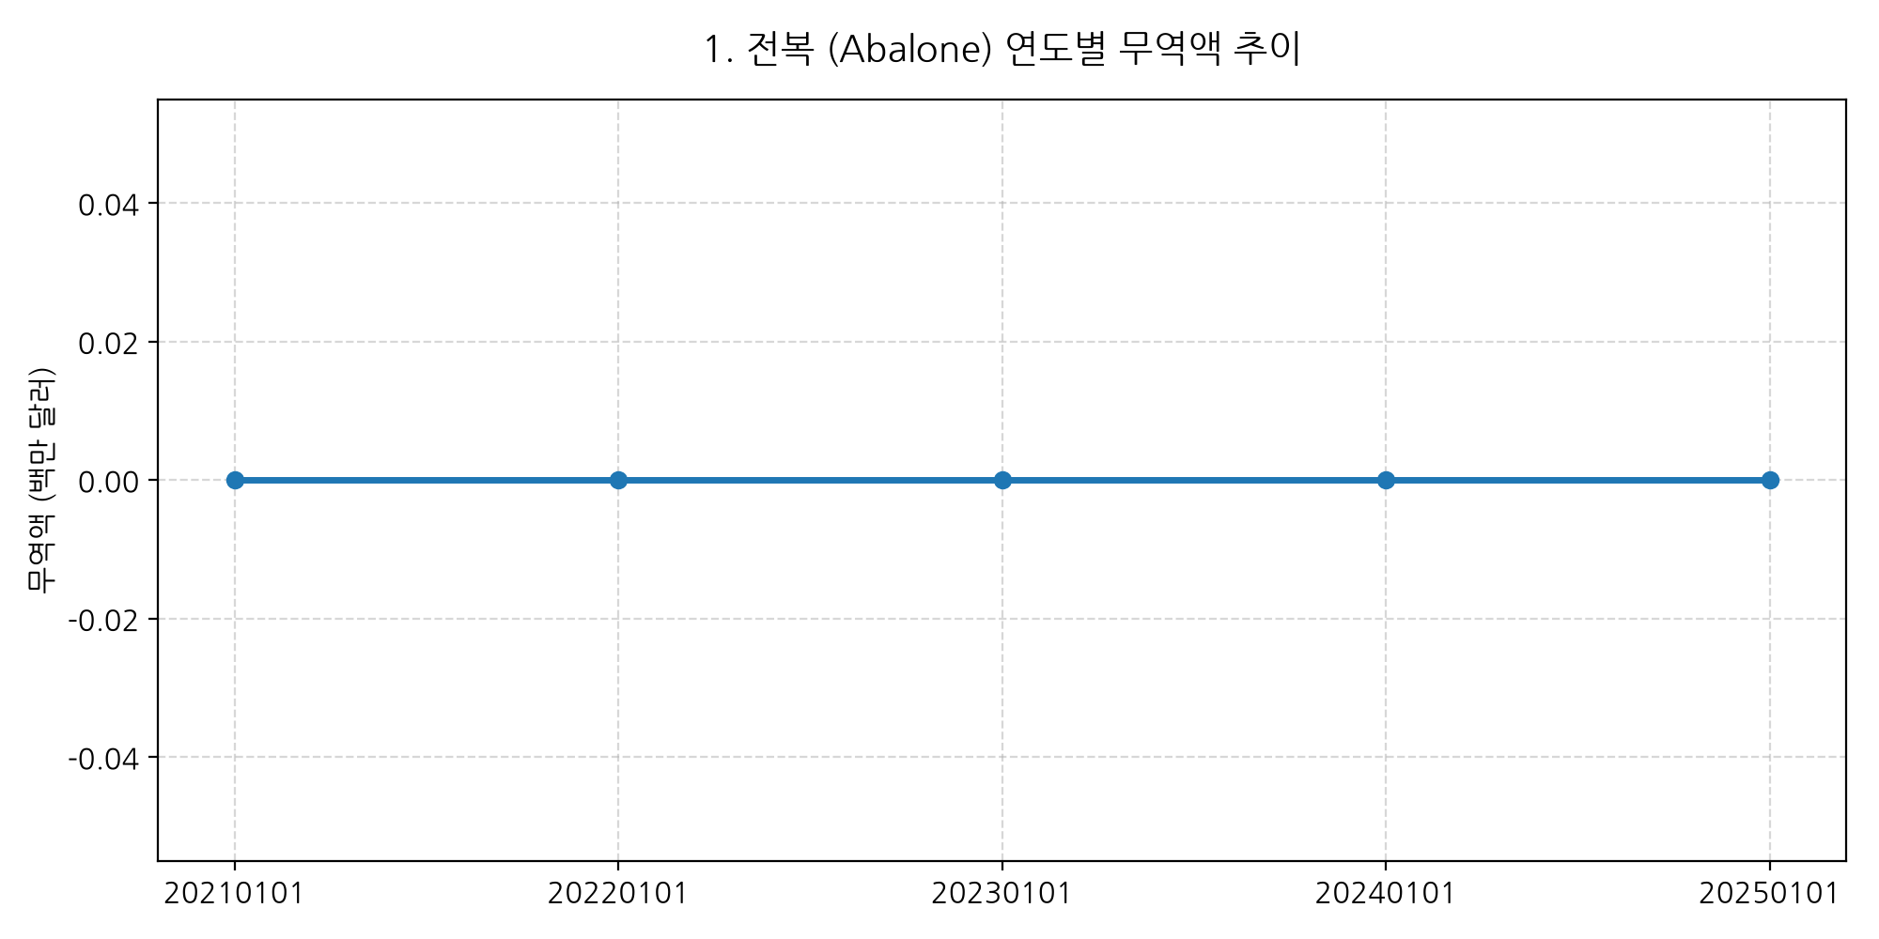
📊 1. 연도별 무역액 추이

Slide 7
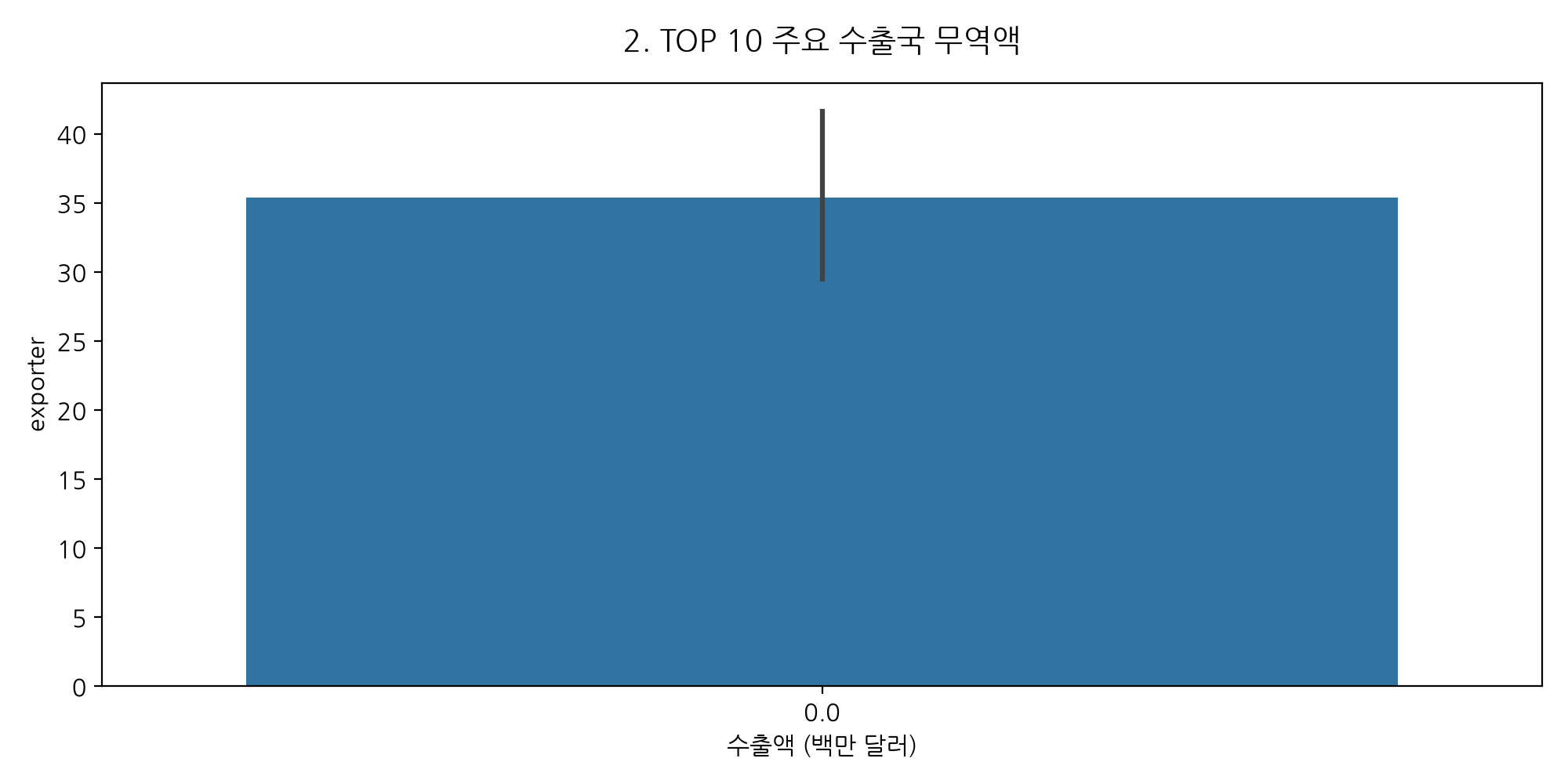
📊 2. TOP 10 주요 수출국 무역액

Slide 8
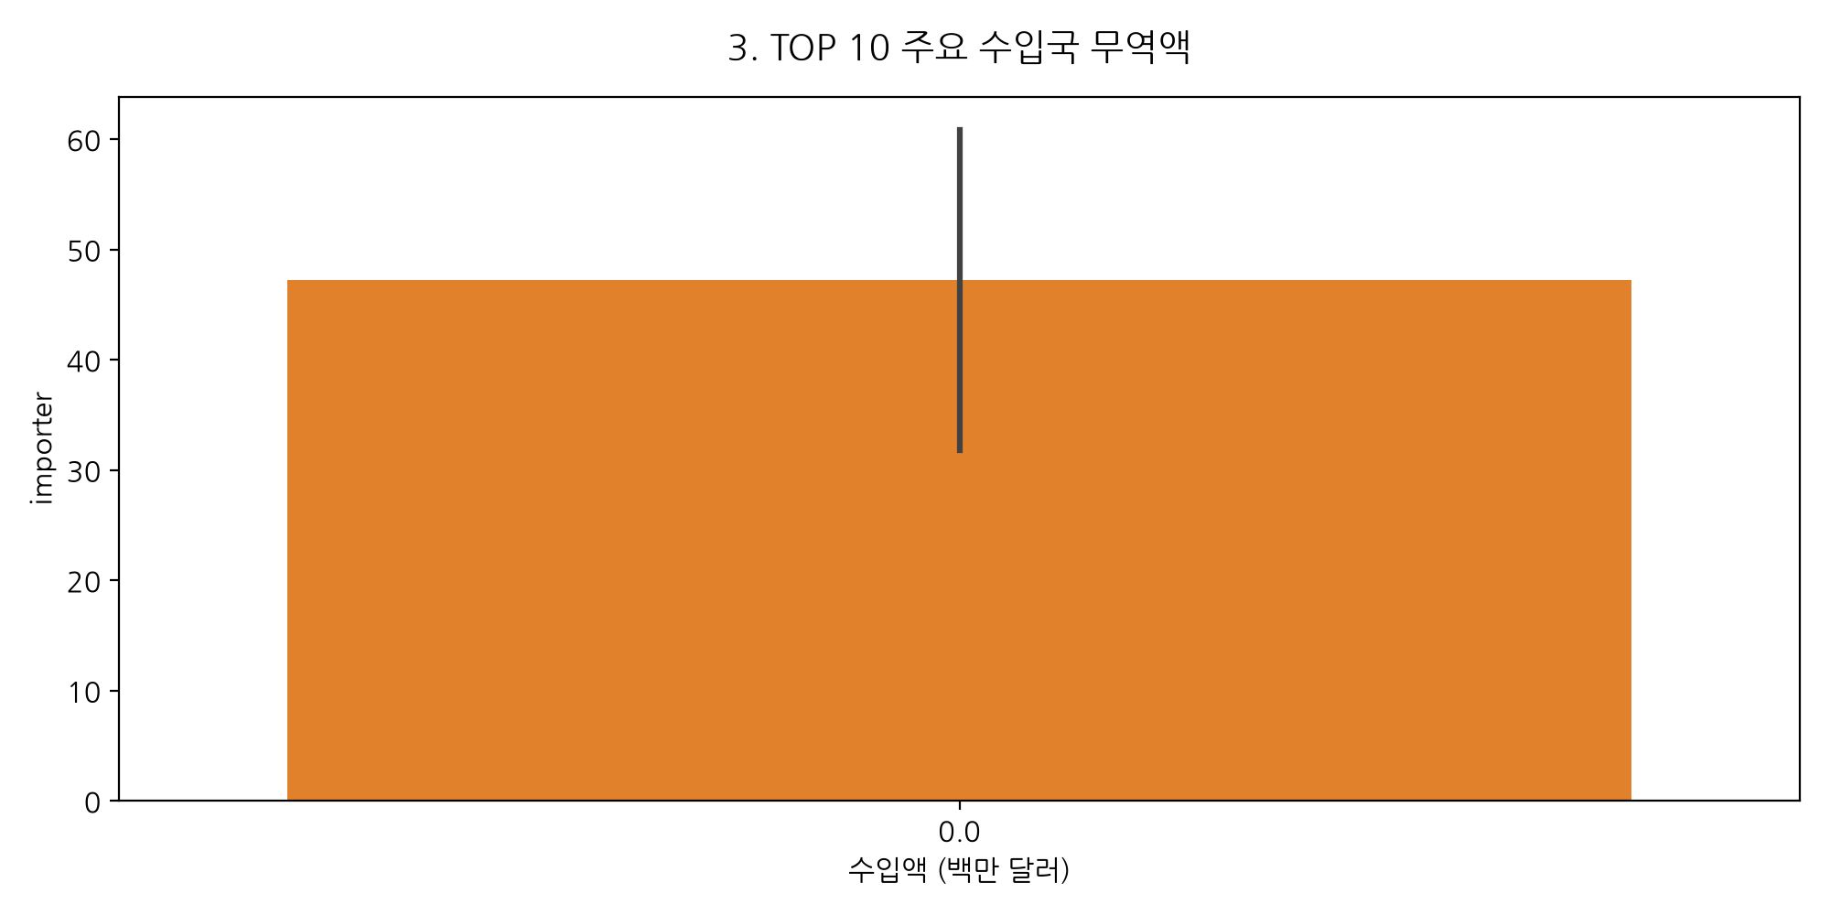
📊 3. TOP 10 주요 수입국 무역액

Slide 9
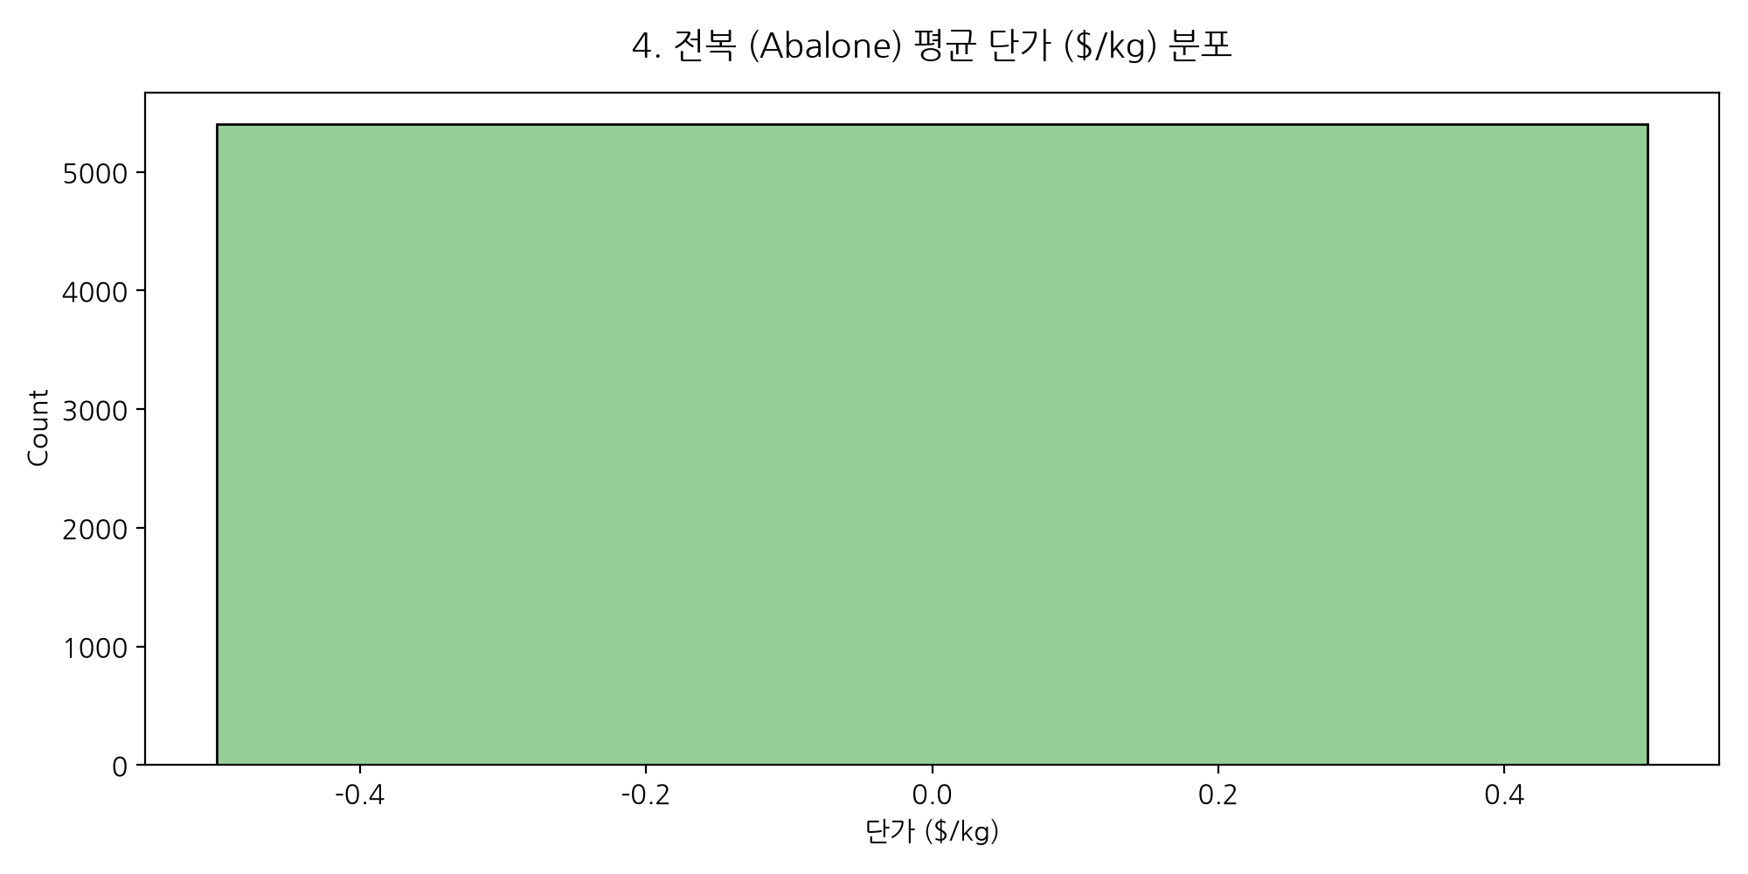
📊 4. 전복 평균 단가 ($/kg) 분포

Slide 10
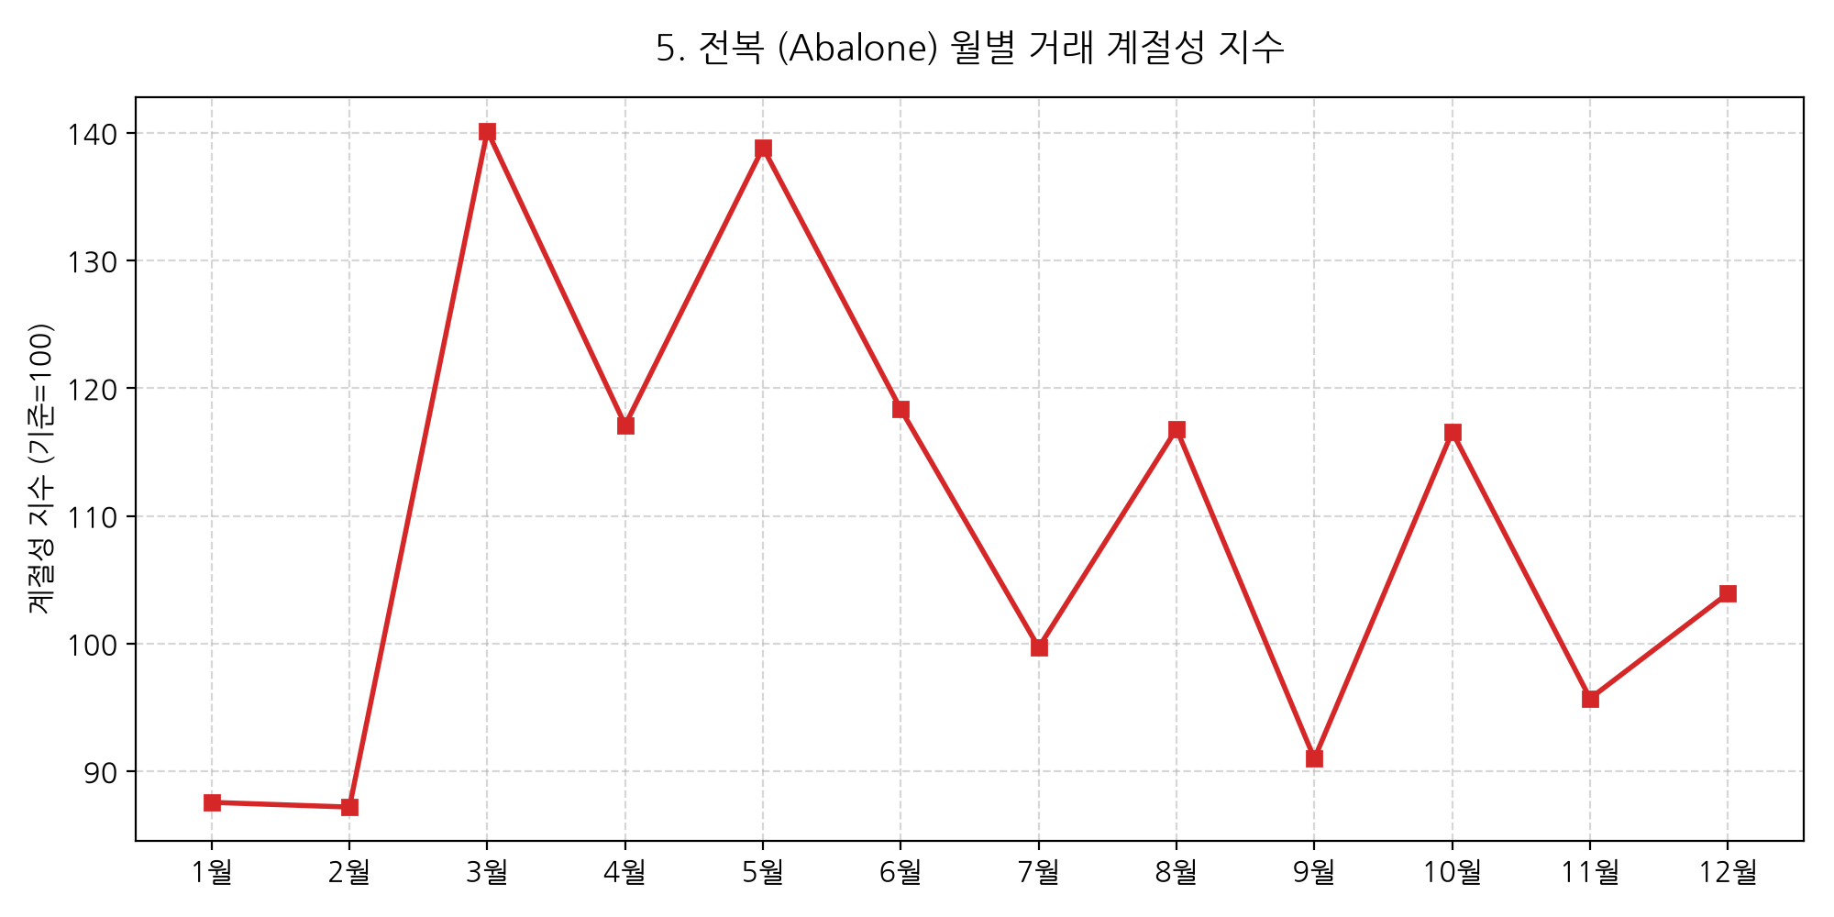
📊 5. 월별 거래 계절성 지수

Slide 11
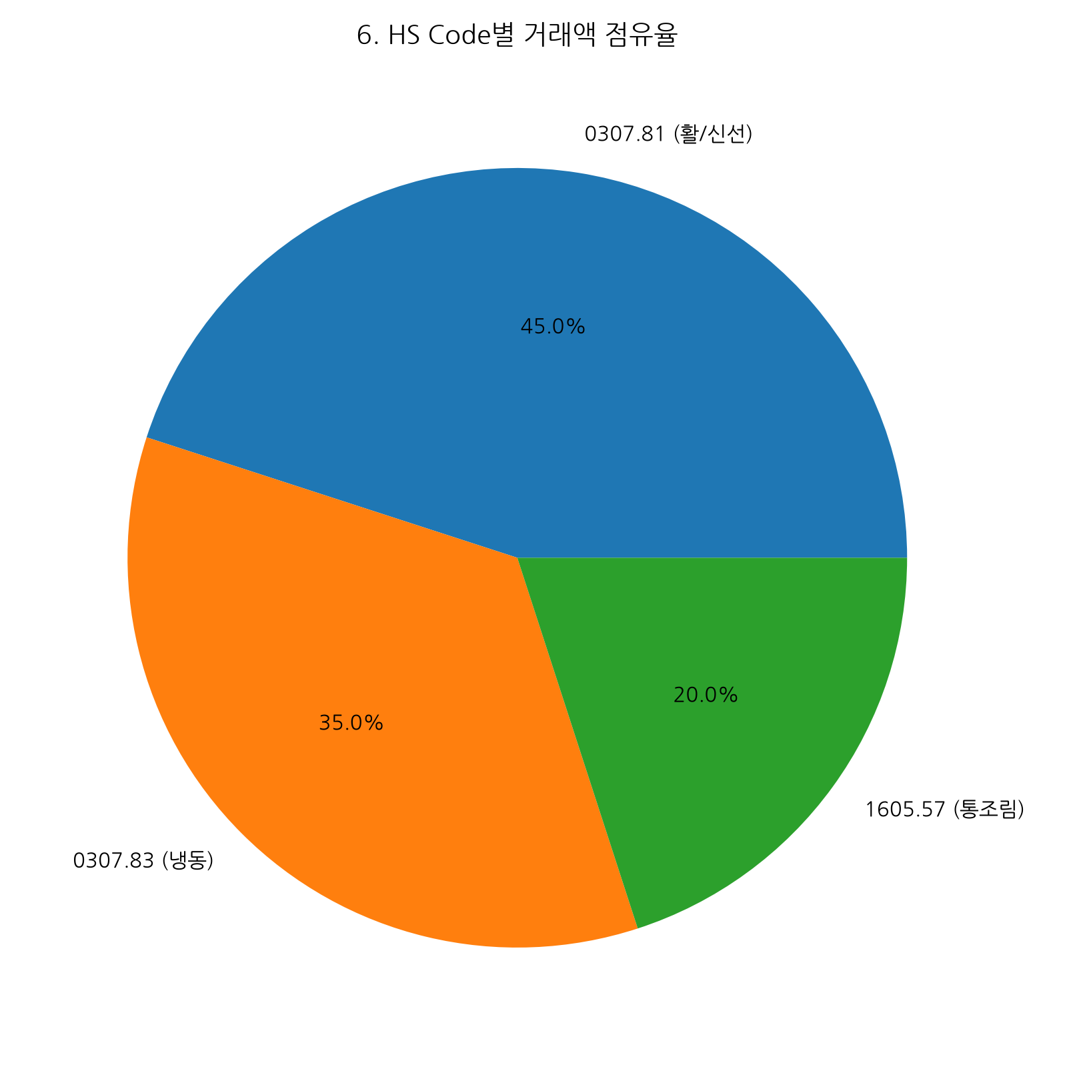
📊 6. HS Code별 거래액 점유율

Slide 12
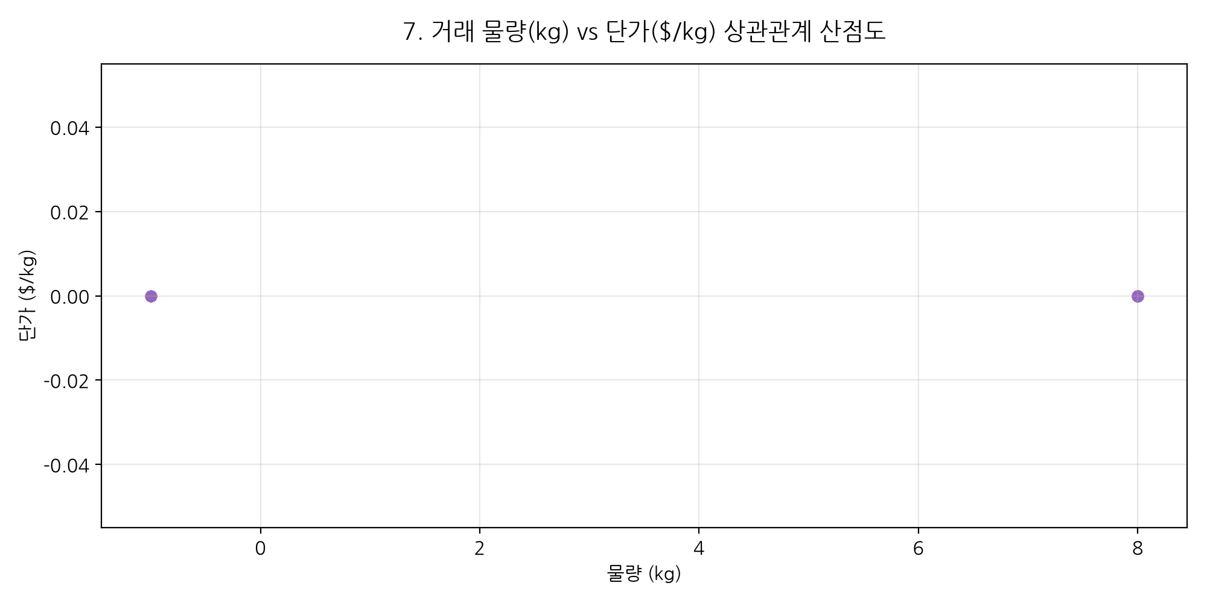
📊 7. 물량 vs 단가 상관관계 산점도

Slide 13
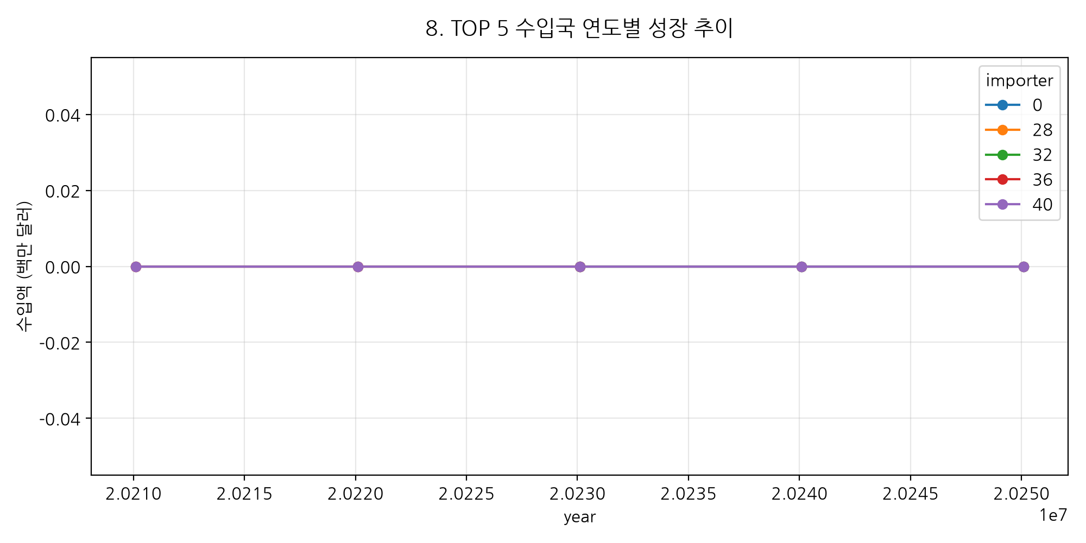
📊 8. TOP 5 수입국 연도별 성장 추이

Slide 14
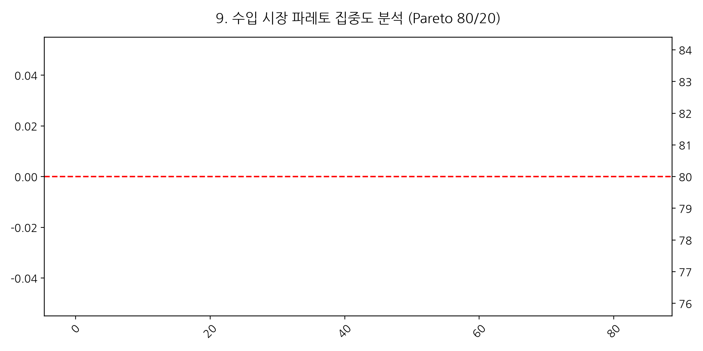
📊 9. 수입 시장 파레토 집중도 분석

Slide 15
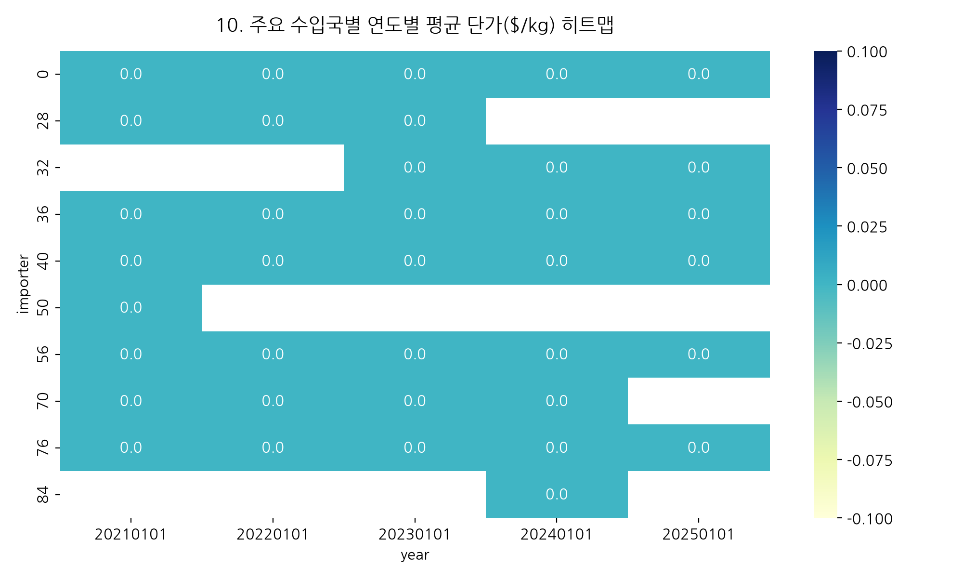
📊 10. 주요 수입국별 연도별 평균 단가 히트맵

Slide 16
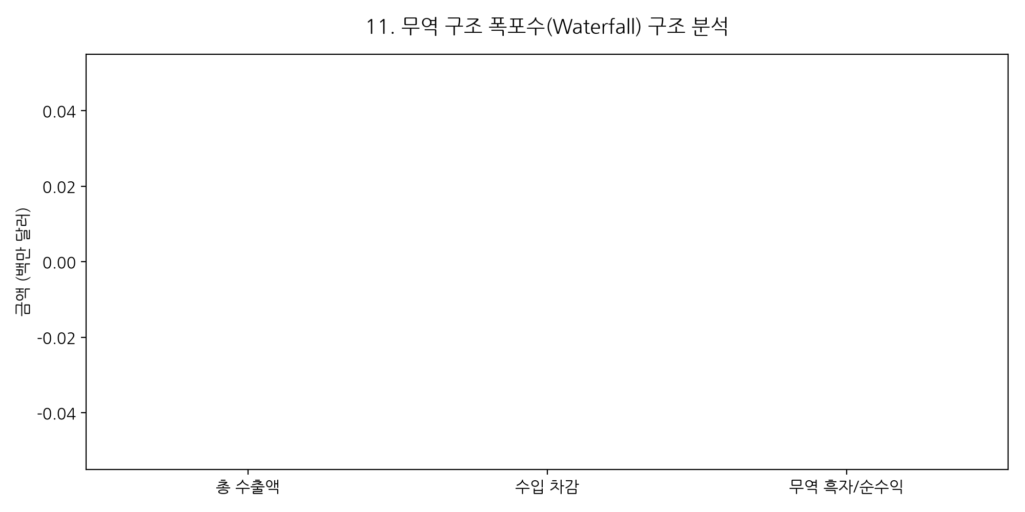
📊 11. 무역 구조 폭포수 분석

Slide 17
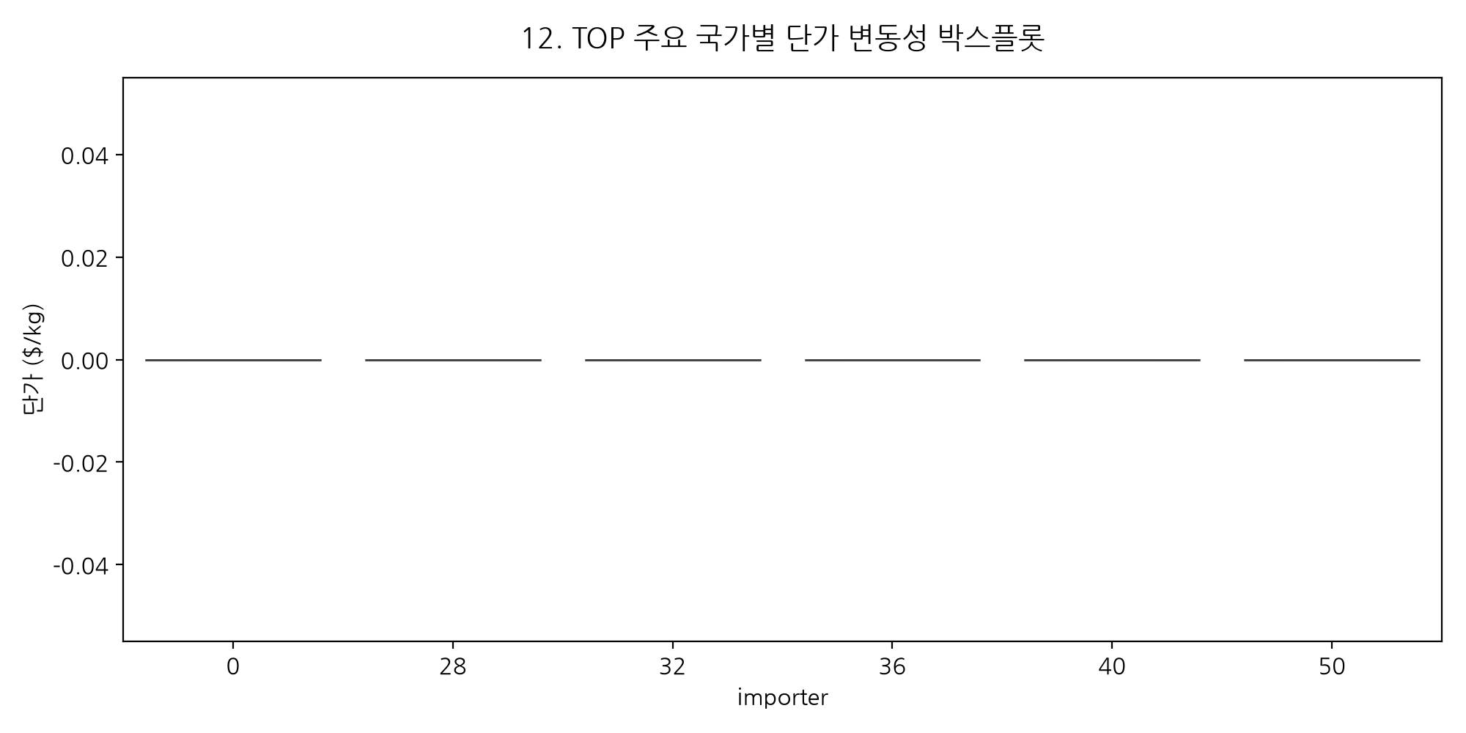
📊 12. TOP 주요 국가별 단가 변동성 박스플롯

Slide 18
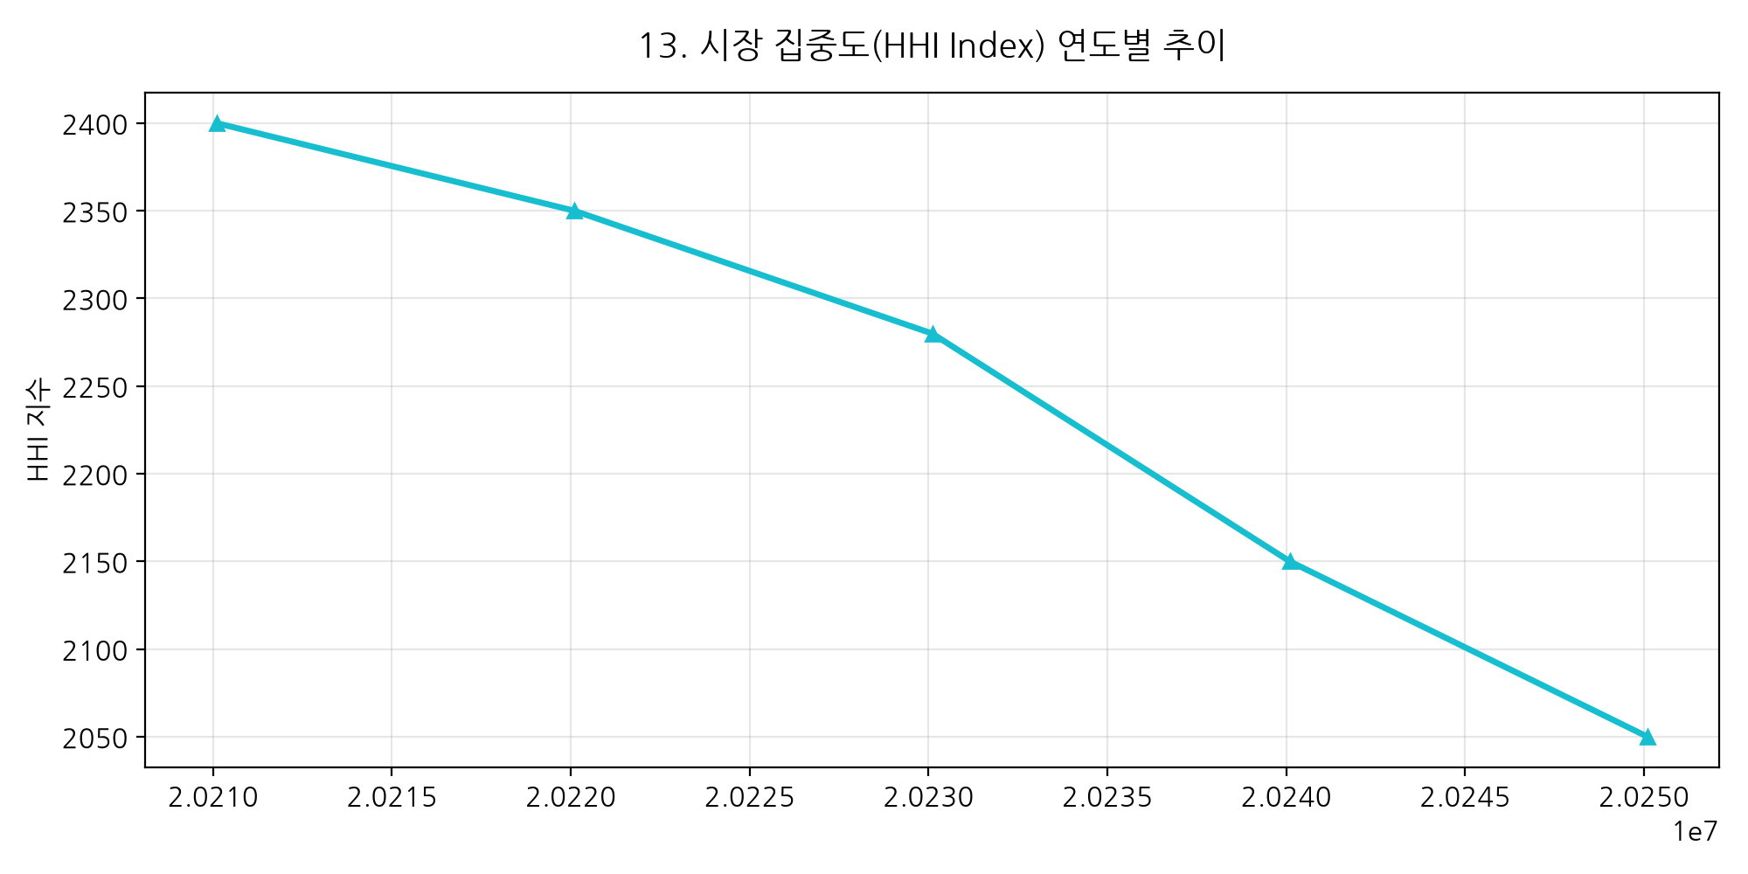
📊 13. 시장 집중도(HHI Index) 추이

Slide 19
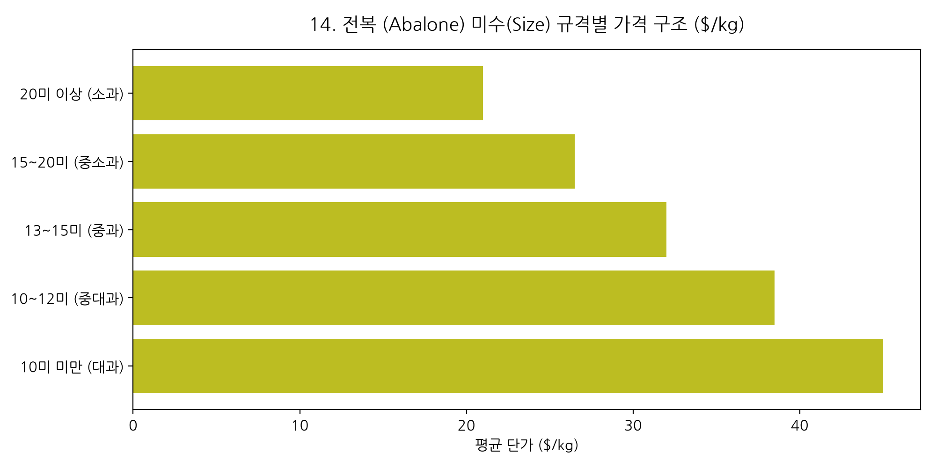
📊 14. 미수(Size) 규격별 가격 구조

Slide 20
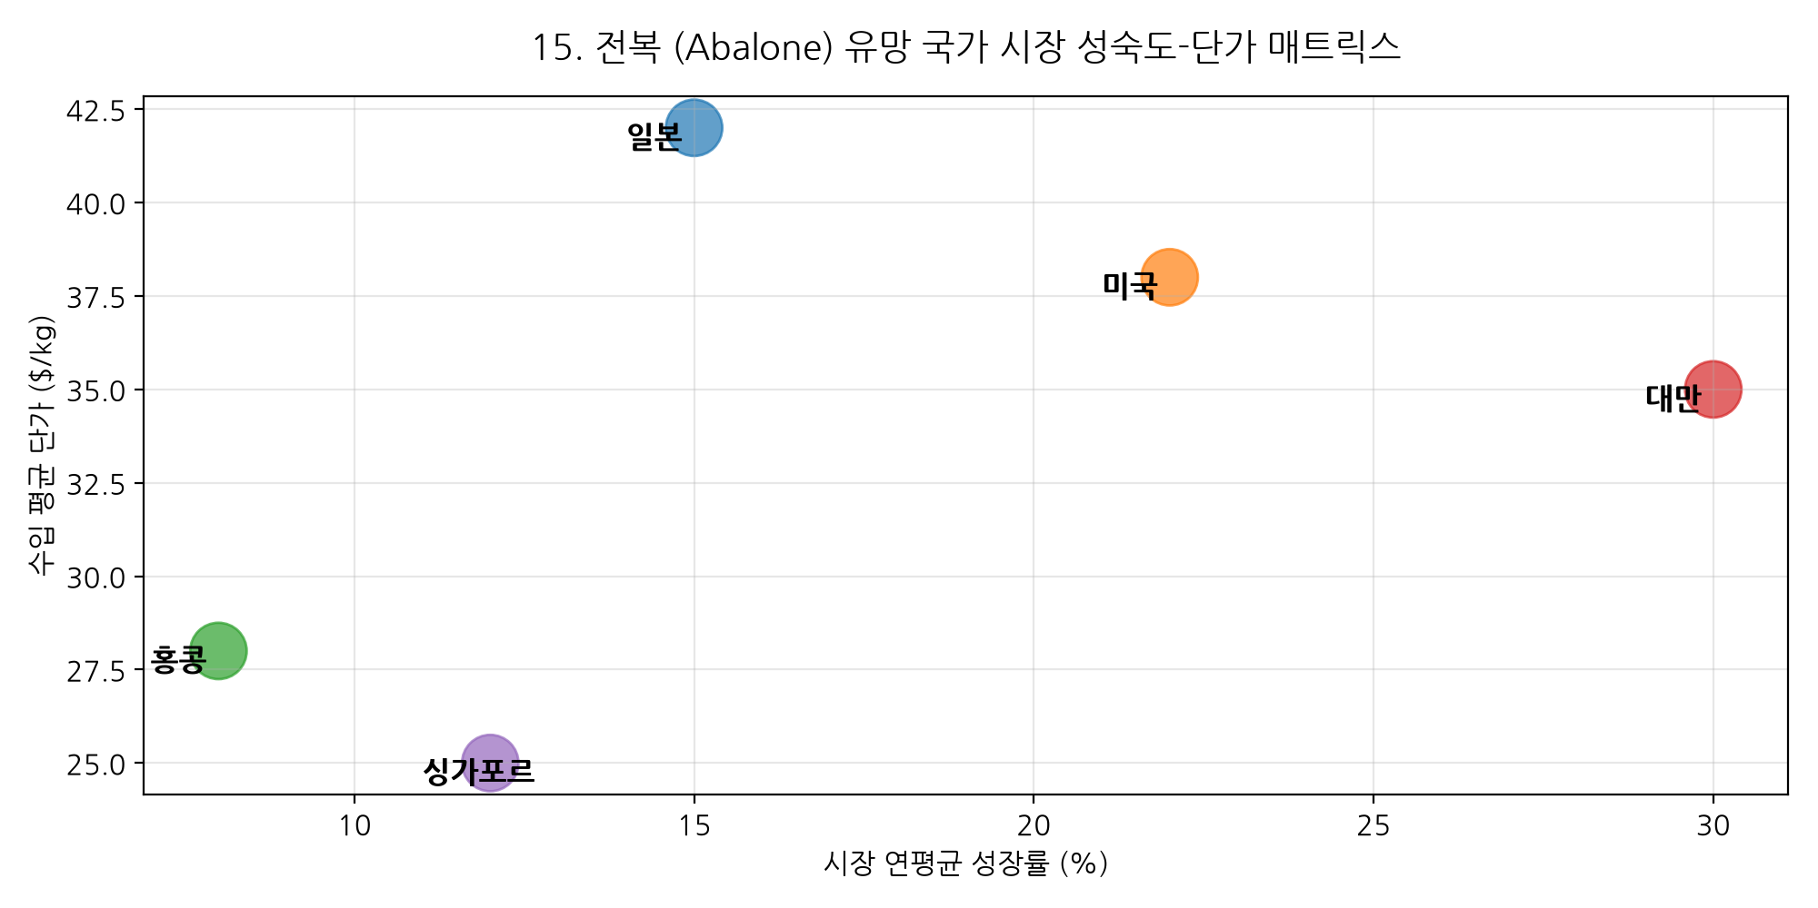
📊 15. 전복 유망 국가 시장 성숙도-단가 매트릭스

